Slide 1





Projek Analisis Dan Perancangan Sistem
Sistem Informasi Arsip Surat Digital
Presented by:
KELOMPOK 4

Slide 2



Anggota Kelompok
Saeful Iman
(20240050032)
Azka Putra P
Muhammad Daffa Fasya R
Muhamad Nazar Z
(20240050056)
(20240050041)
(20240050032)
Nurlaila
Neng Rista Nur Rahmawati
Dwi zahwa Abdillah
(20240050141)
(20240050064)
(20240050008)

Slide 3






Latar
Belakang
"Dalam era digital saat ini, efisiensi operasional menjadi kunci keberhasilan bisnis jasa, termasuk industri otomotif. Pengelolaan bengkel yang masih mengandalkan metode konvensional (pencatatan manual) seringkali menimbulkan berbagai kendala, seperti antrian pelanggan yang tidak teratur, ketidakakuratan data stok suku cadang, hingga risiko kesalahan dalam pembukuan keuangan.
Sistem Informasi 'Bengkel-in' hadir sebagai solusi digital untuk mengatasi permasalahan tersebut. Aplikasi ini menawarkan integrasi menyeluruh mulai dari booking servis online, pemantauan status pengerjaan real-time, hingga manajemen inventaris gudang. Dengan beralih ke sistem digital, bengkel dapat meminimalisir kesalahan manusia (human error), mengurangi penggunaan kertas (paperless), serta meningkatkan transparansi dan kepuasan pelanggan secara signifikan."

Slide 4





Tujuan
Tujuan utama dari pengembangan sistem ini adalah merancang dan membangun aplikasi 'Bengkel-in' sebagai solusi digitalisasi manajemen operasional bengkel. Secara spesifik, penelitian ini bertujuan untuk:
Menyediakan platform yang memudahkan pelanggan melakukan reservasi servis secara online guna mengurai antrian fisik.
Membangun sistem pemantauan status pengerjaan (real-time tracking) untuk meningkatkan transparansi layanan.
Mengembangkan fitur manajemen inventaris dan pelaporan keuangan otomatis untuk membantu pemilik bengkel dalam mengelola stok suku cadang dan memantau pendapatan bisnis secara akurat."

Slide 5




Pembahasan Metode SDLC
Untuk Pengembangan Sistem
Perencanaan: Tahap ini menentukan tujuan proyek untuk mendigitalkan operasional bengkel, menetapkan ruang lingkup aplikasi (sisi Pelanggan & Admin), serta estimasi waktu dan sumber daya yang dibutuhkan.
Analisis: Tahap ini menganalisis masalah pada sistem bengkel konvensional (seperti antrian panjang dan selisih stok), serta mengumpulkan kebutuhan pengguna akan fitur booking online dan monitoring servis.
Perancangan: Pada tahap ini, dilakukan perancangan desain antarmuka (UI/UX Design), arsitektur database (untuk data sparepart, mekanik, dan transaksi), serta alur logika sistem dari pendaftaran hingga pembayaran.
Pengembangan: Tahap ini melakukan pengkodean (coding) sistem sesuai desain, membangun fitur-fitur utama seperti modul Booking Service, Update Status Pengerjaan, dan Manajemen Stok Gudang.
Pengujian: Tahap ini menguji fungsionalitas aplikasi (Black Box Testing) untuk memastikan fitur booking berjalan lancar, perhitungan biaya akurat, dan sistem bebas dari bug sebelum digunakan.
Implementasi: Tahap ini men-deploy aplikasi ke lingkungan bengkel nyata, melakukan instalasi pada perangkat admin, serta sosialisasi penggunaan aplikasi kepada mekanik dan pelanggan.
Pemeliharaan: Tahap ini memantau kinerja aplikasi setelah rilis, melakukan perbaikan jika ditemukan error, serta memperbarui data harga jasa atau sparepart secara berkala.
But the focus remains on what matters most — helping you manage your work efficiently.

Slide 6



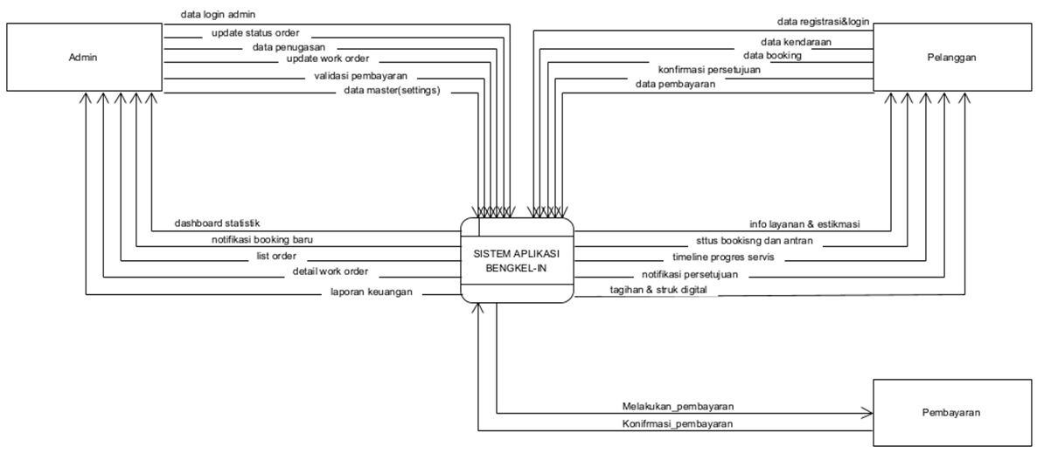

Diagram Konteks

Slide 7
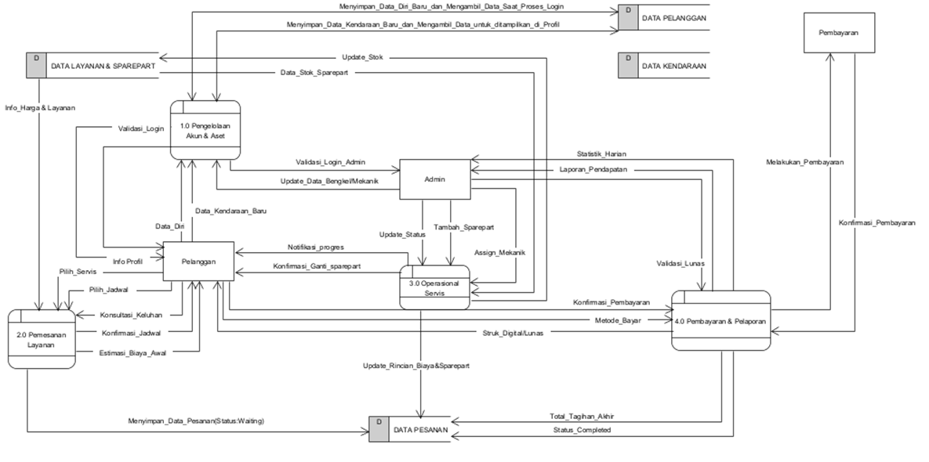
Diagram Level 0

Slide 8
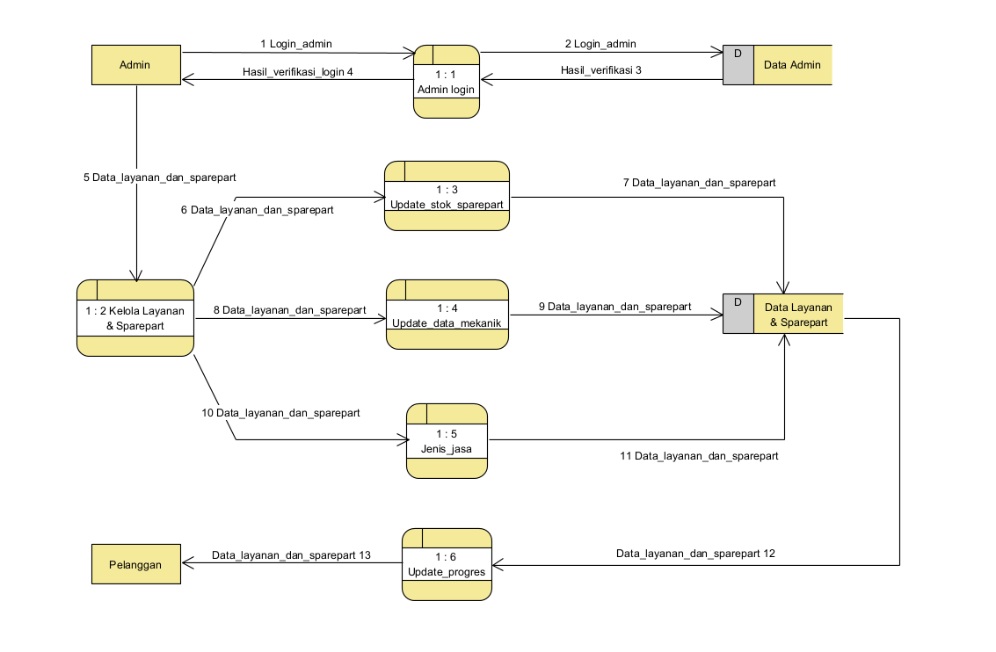
Diagram Rinci

Slide 9
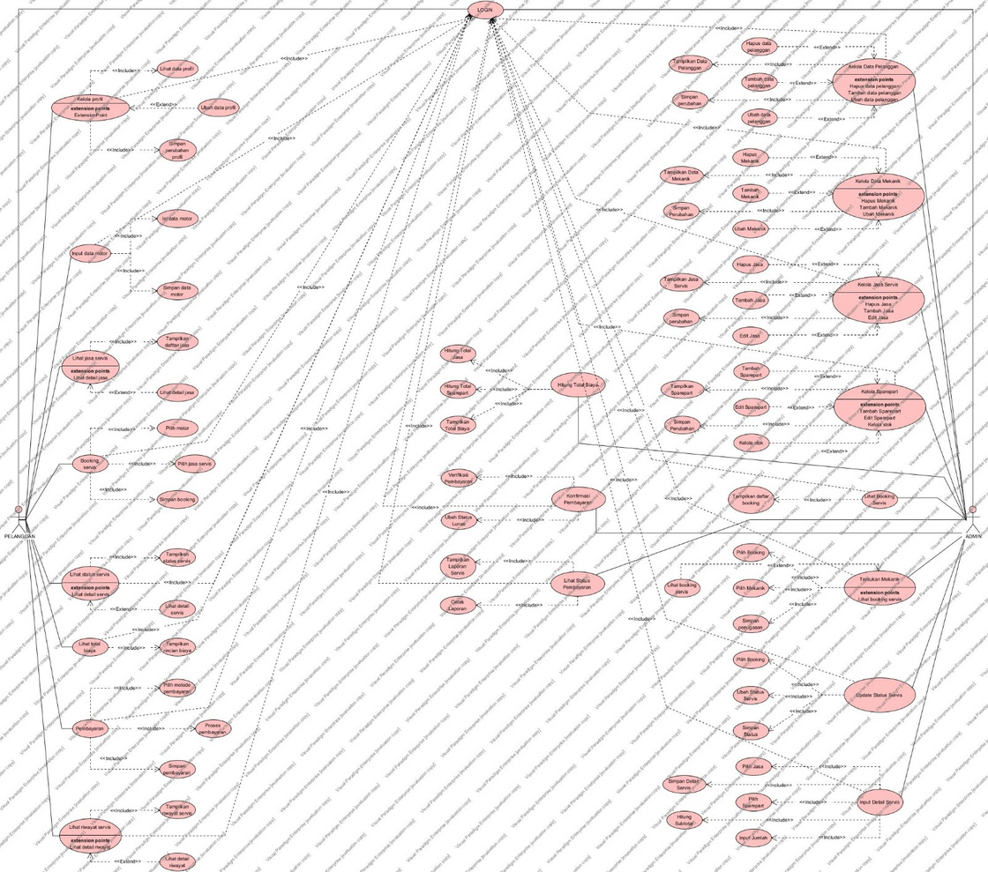
Use Case Diagram

Slide 10
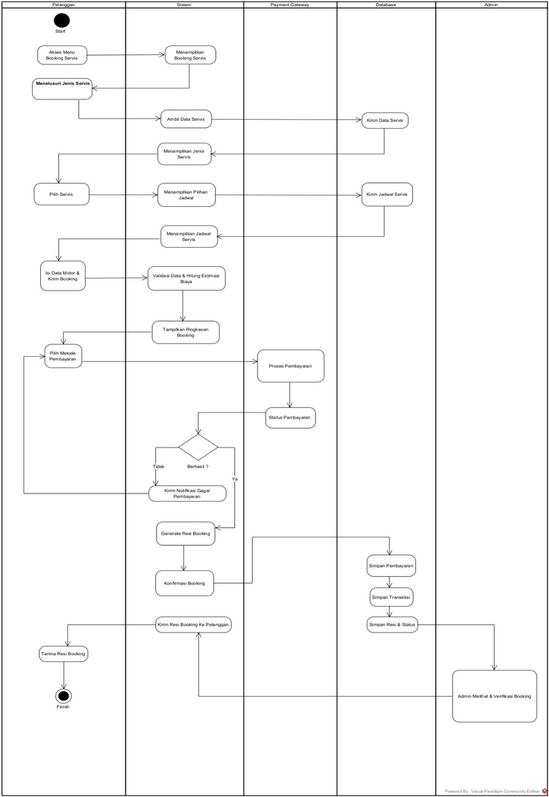
Diagram Activity

Slide 11
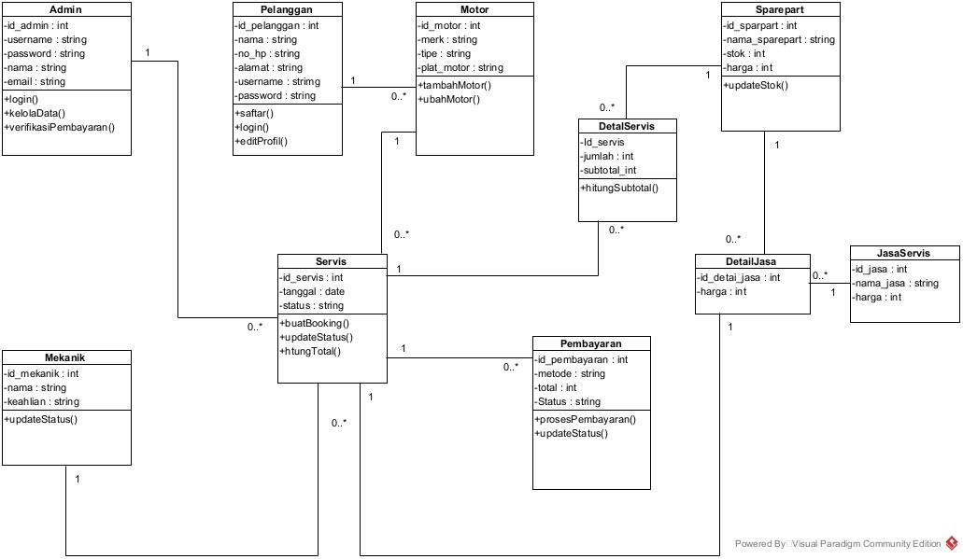
Class Diagram

Slide 12
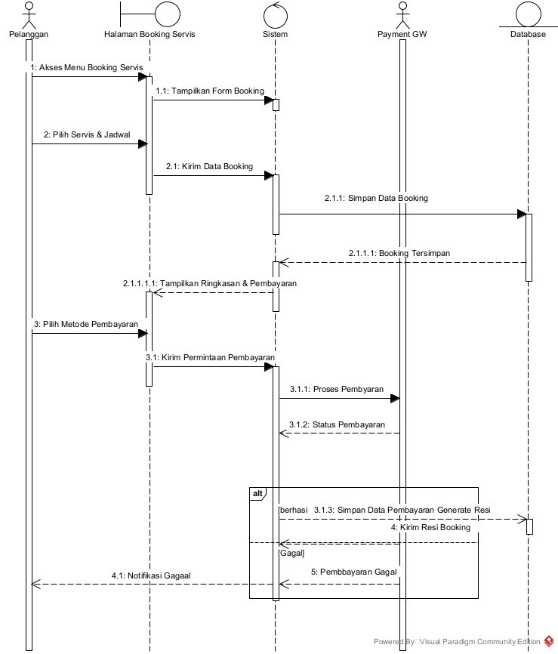
Sequence Diagram

Slide 13
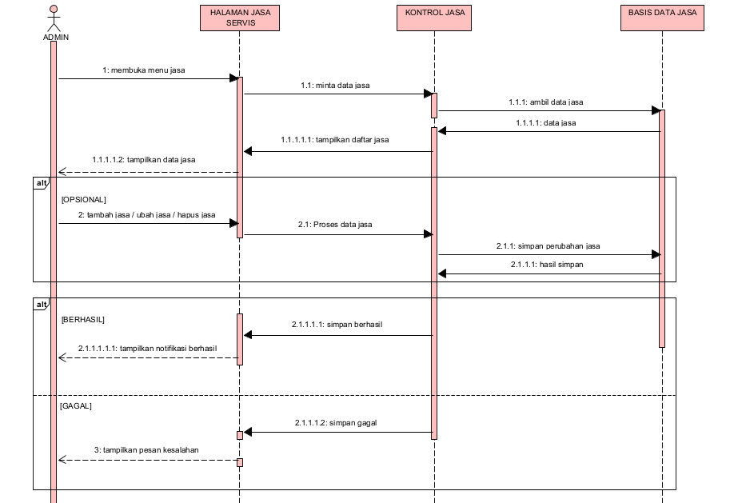
Sequence Diagram

Slide 14
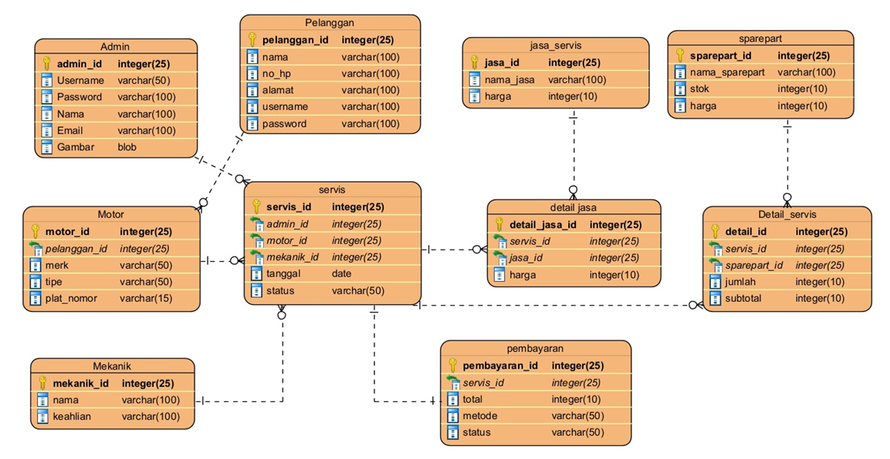
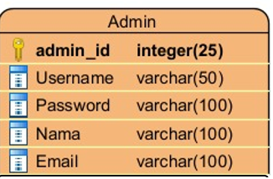
ERD

Slide 15


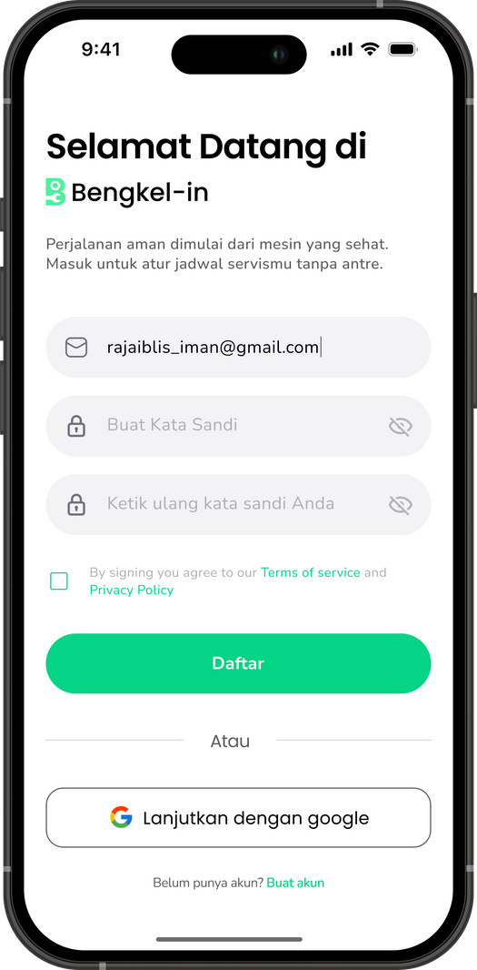
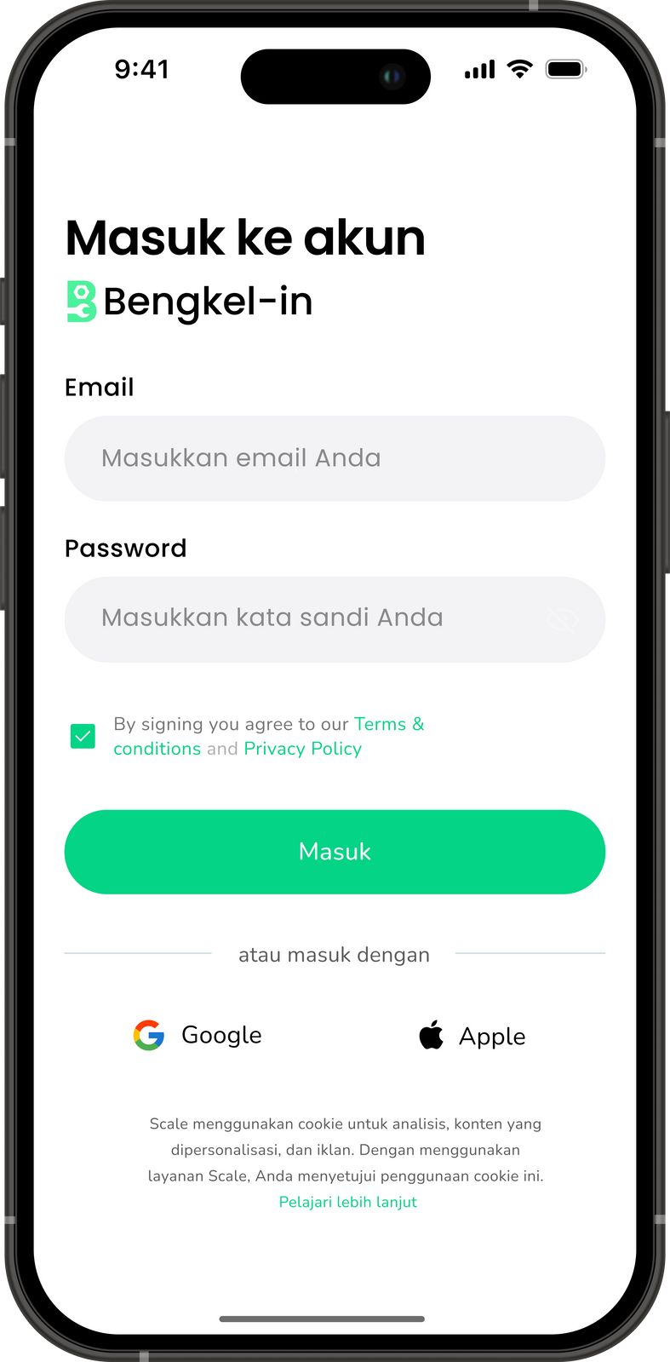
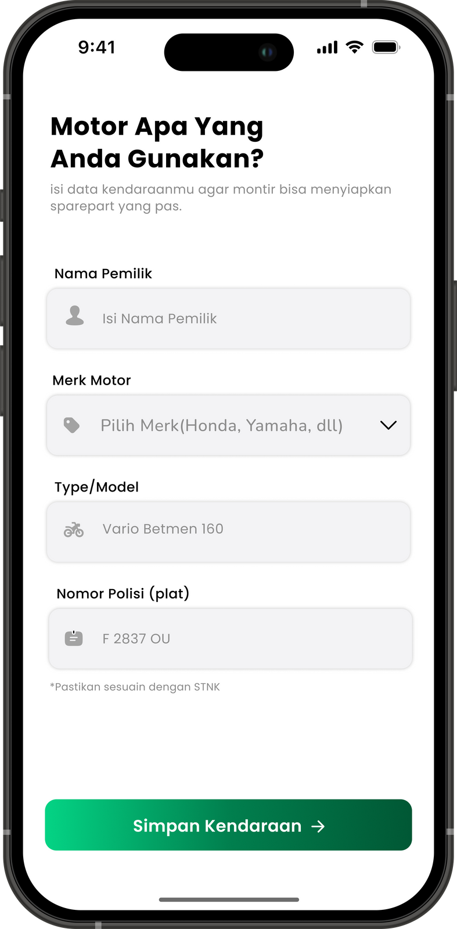
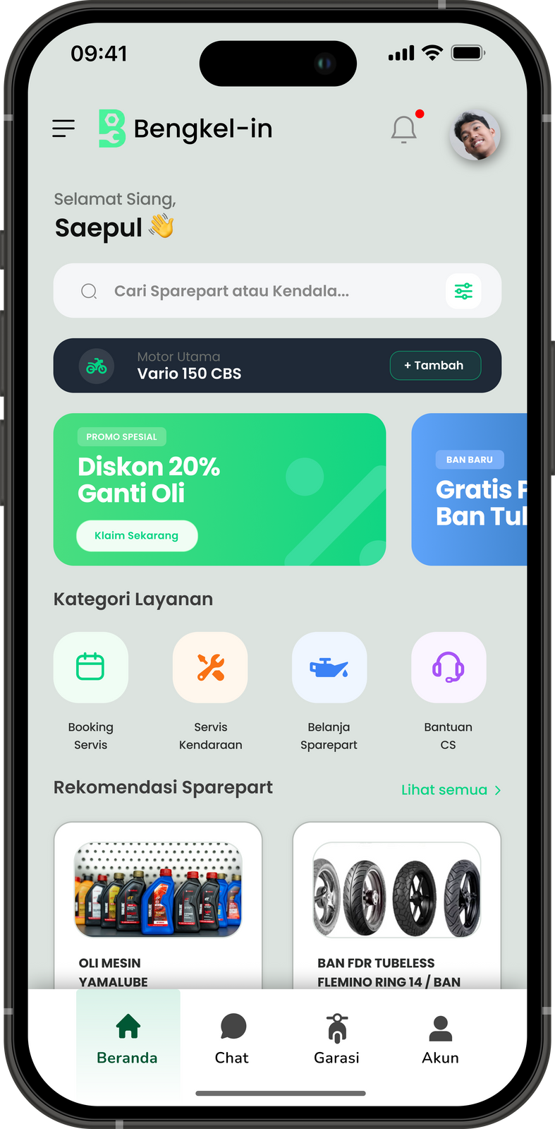








Desain UI (Pelanggan)
"Pelanggan diminta untuk registrasi akun terlebih dahulu dengan mengisi data diri atau menggunakan akun google"
“Pelanggan diminta untuk login ke sistem dengan memasukkan email dan password yang telah terdaftar”
“Halaman untuk menginput data kendaraan pelanggan yang akan digunakan sebagai acuan dalam menampilkan produk atau layanan yang sesuai”
“Merupakan halaman utama setelah login yang menampilkan informasi, promo, serta menu navigasi aplikasi”
1
2
3
4

Slide 16
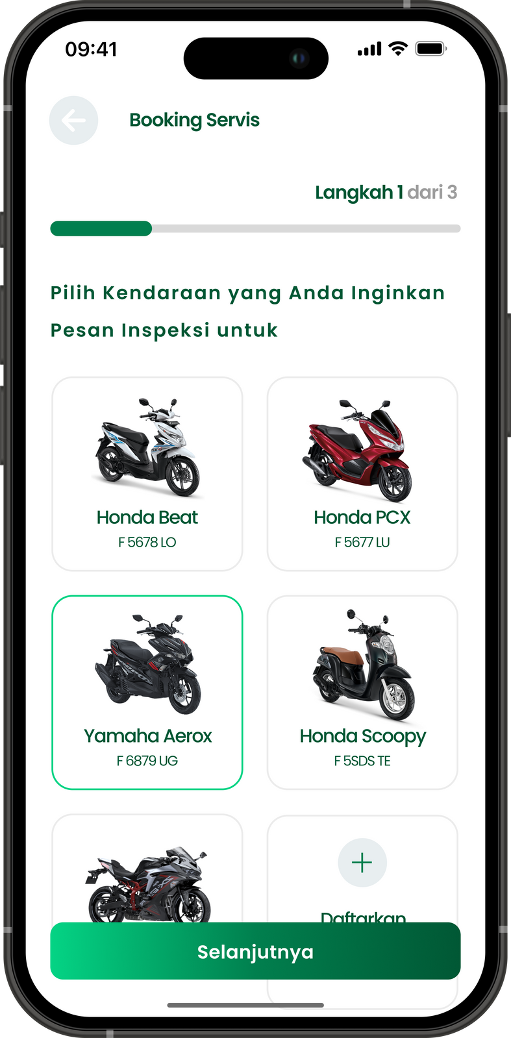
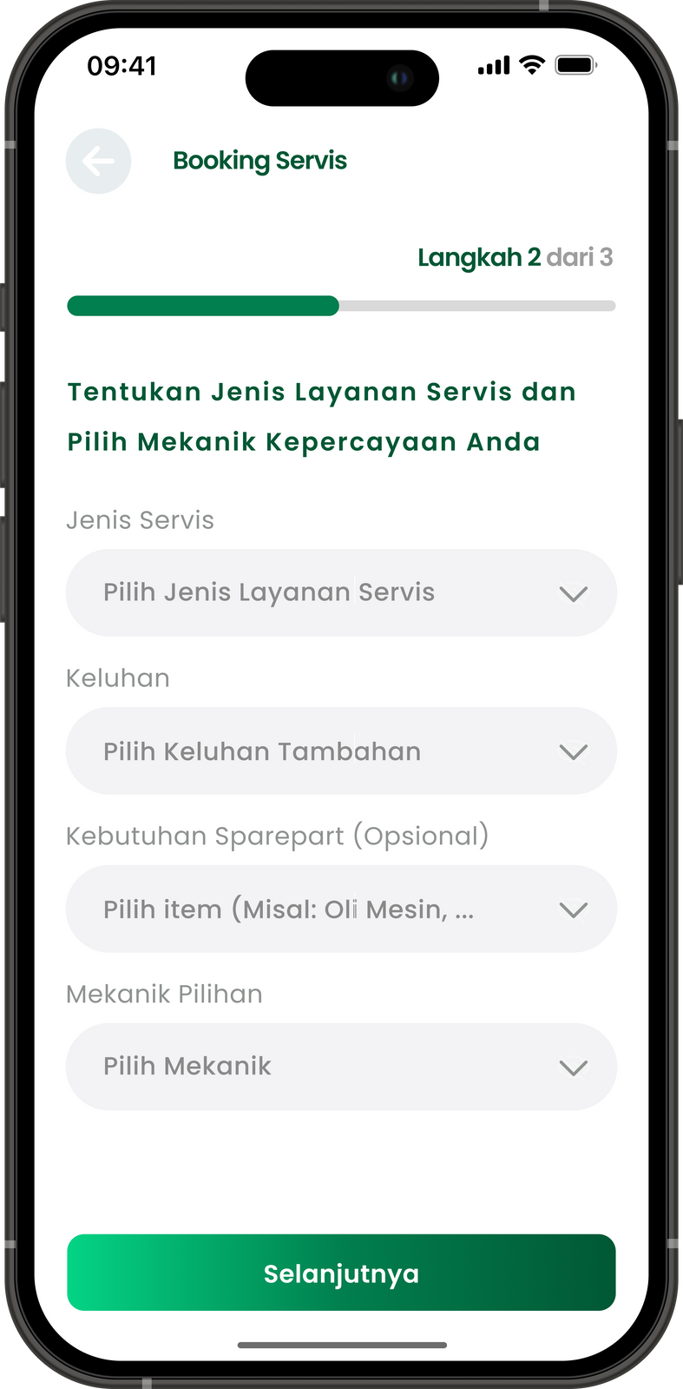
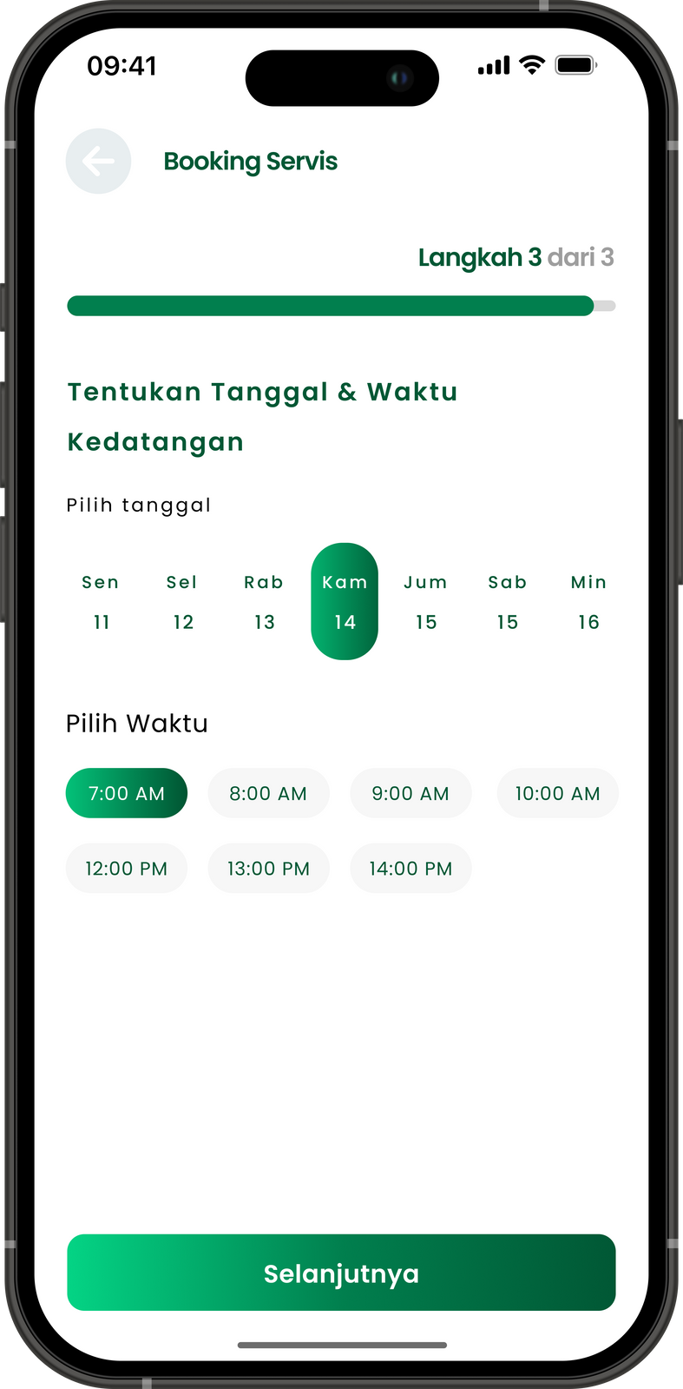
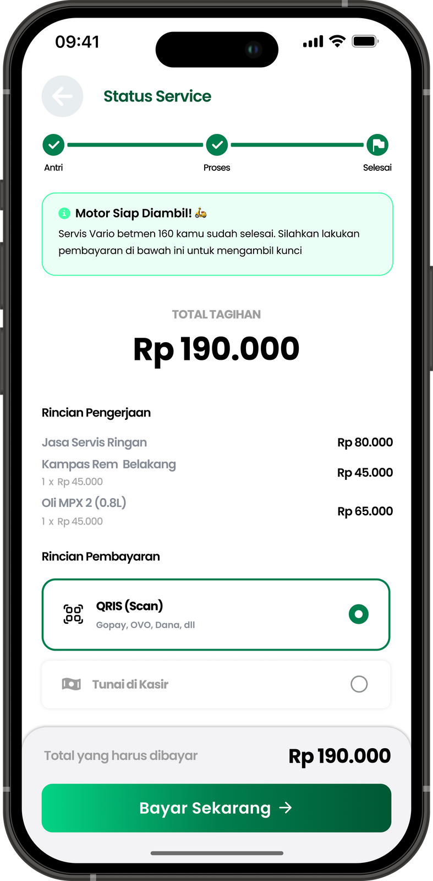
Desain UI (Pelanggan)
1
“Menampilkan daftar kendaraan pelanggan yang akan dipilih untuk melakukan booking servis.”
2
“Halaman yang digunakan untuk menentukan jenis layanan servis, keluhan, kebutuhan sparepart, dan mekanik”
3
“Halaman untuk menentukan jadwal kedatangan servis sesuai dengan waktu yang tersedia.”
4
“Menampilkan status pengerjaan servis, detail biaya, dan metode pembayaran pelanggan.”

Slide 17
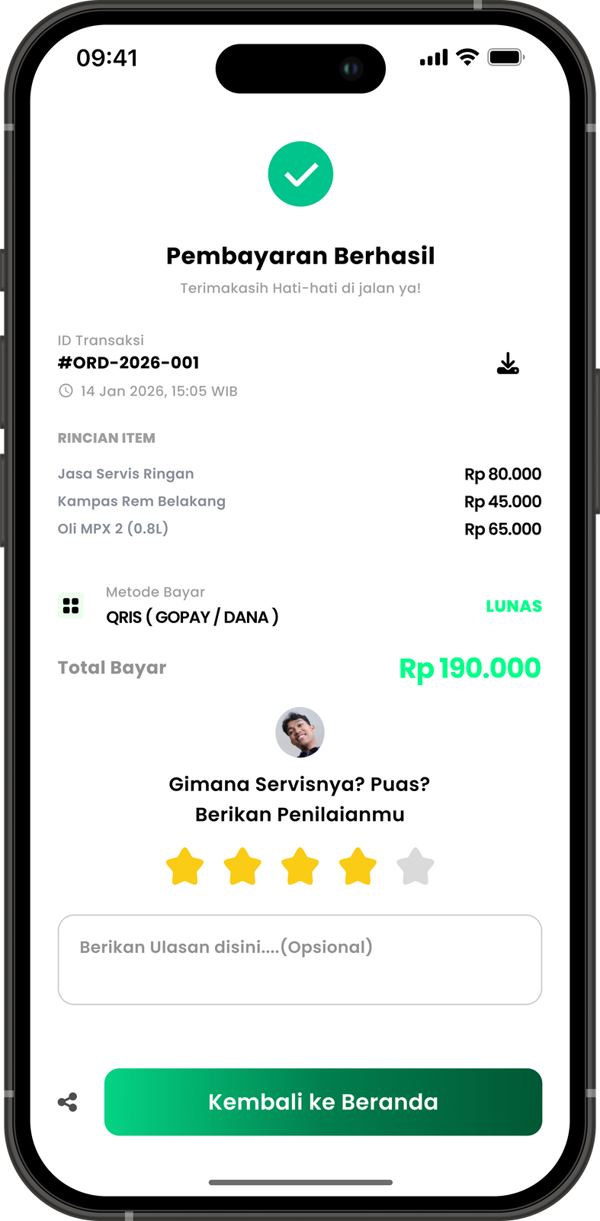
Desain UI (Pelanggan)
1
“Menampilkan konfirmasi pembayaran yang telah berhasil dilakukan beserta rincian transaksi dan total biaya servis”

Slide 18
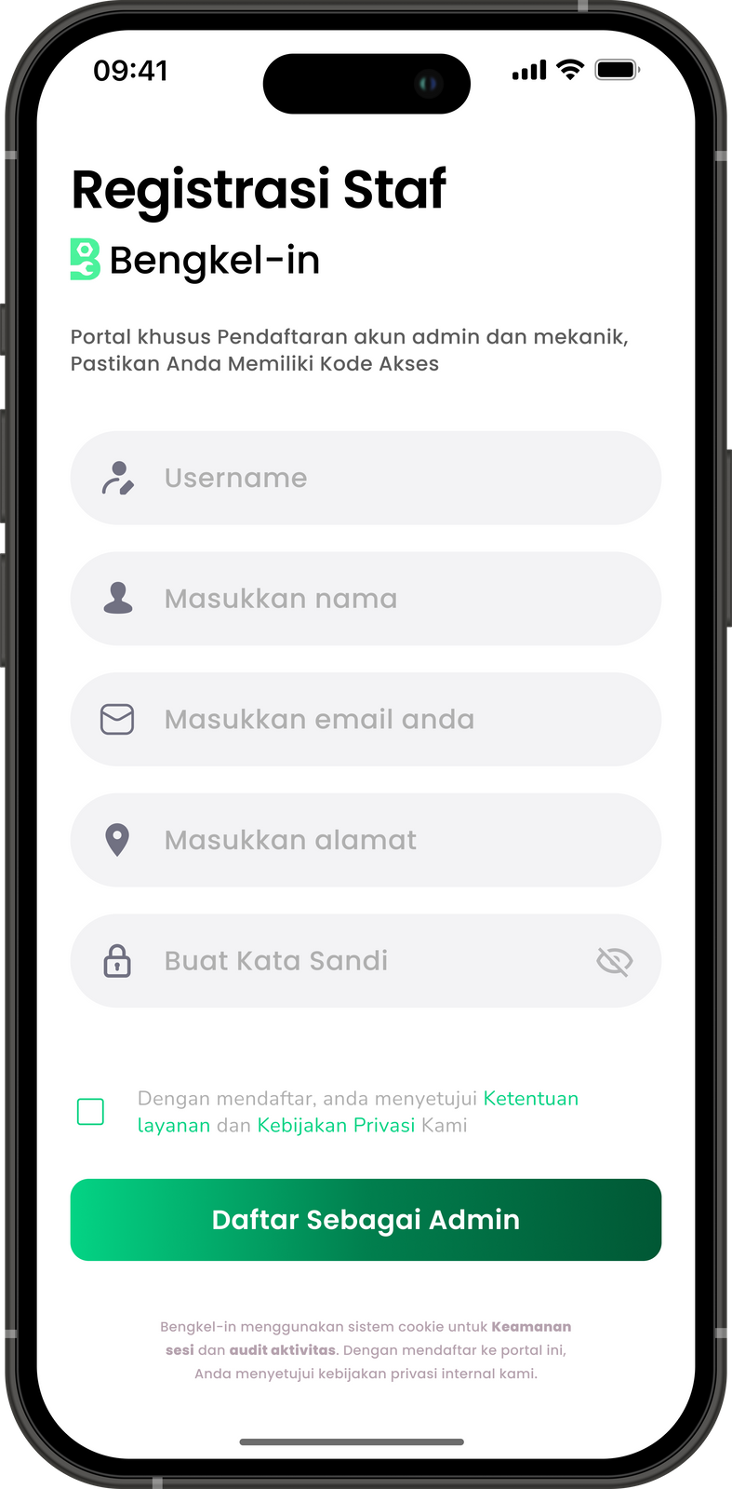
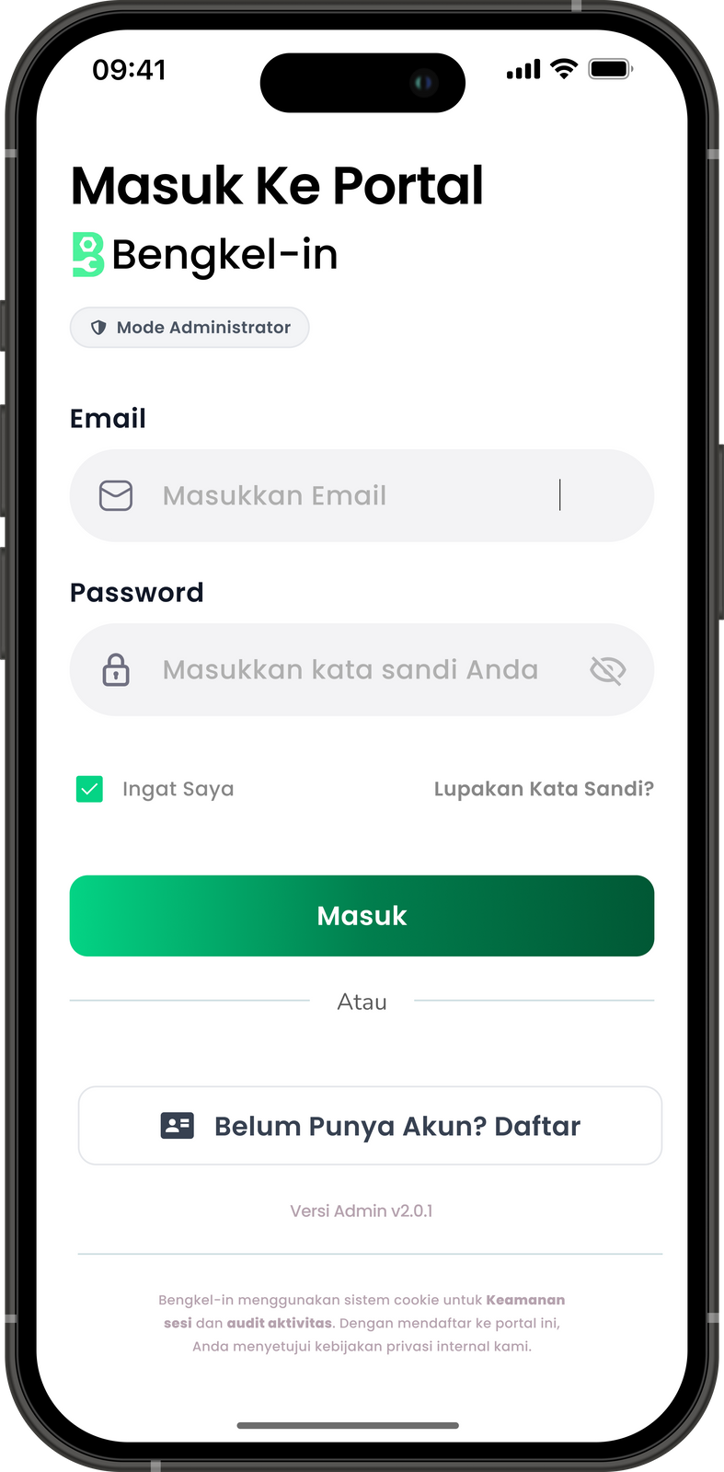
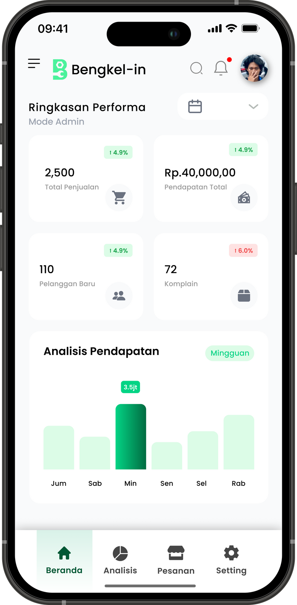
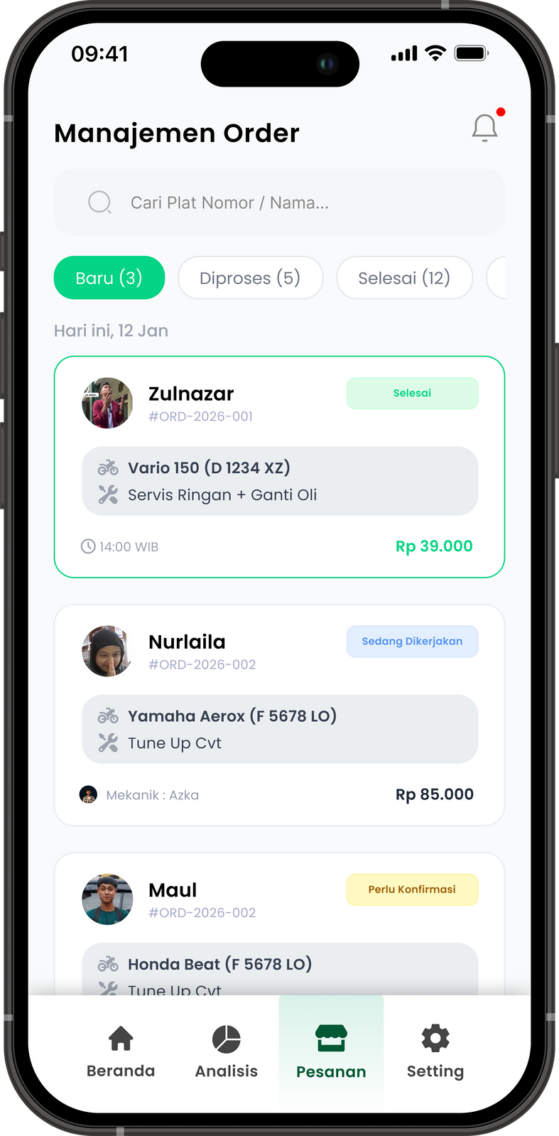
Desain UI (Admin)
1
“Menampilkan form pendaftaran staf baru untuk mengelola akses dan peran pengguna dalam sistem.”
2
“Menampilkan halaman login bagi admin atau staf untuk mengakses sistem bengkel.”
3
“Menampilkan ringkasan performa bengkel, jumlah transaksi, pendapatan, serta analisis grafik secara real-time.”
4
Menampilkan daftar pesanan servis pelanggan, status pengerjaan, serta informasi teknisi dan biaya.

Slide 19
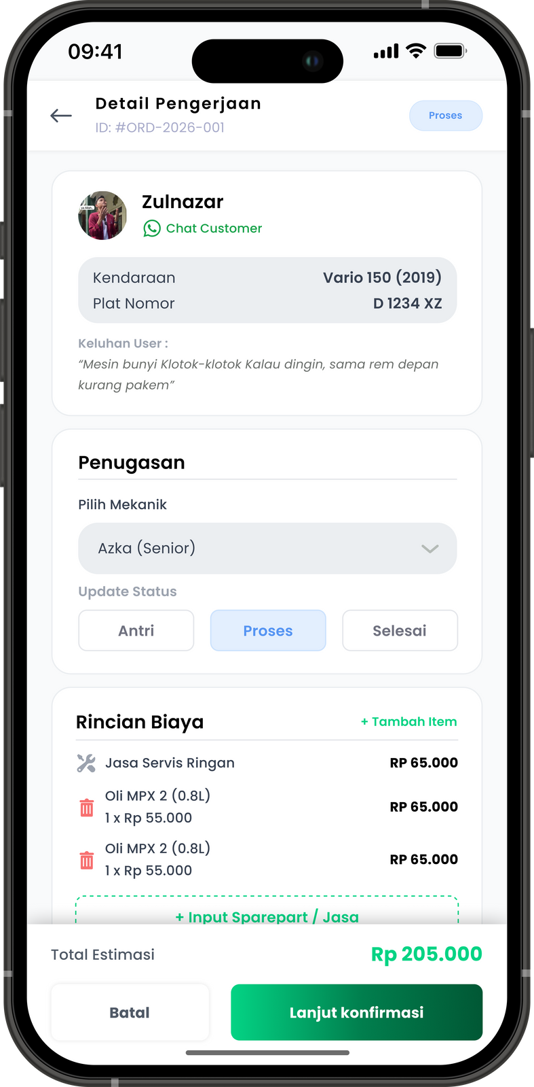
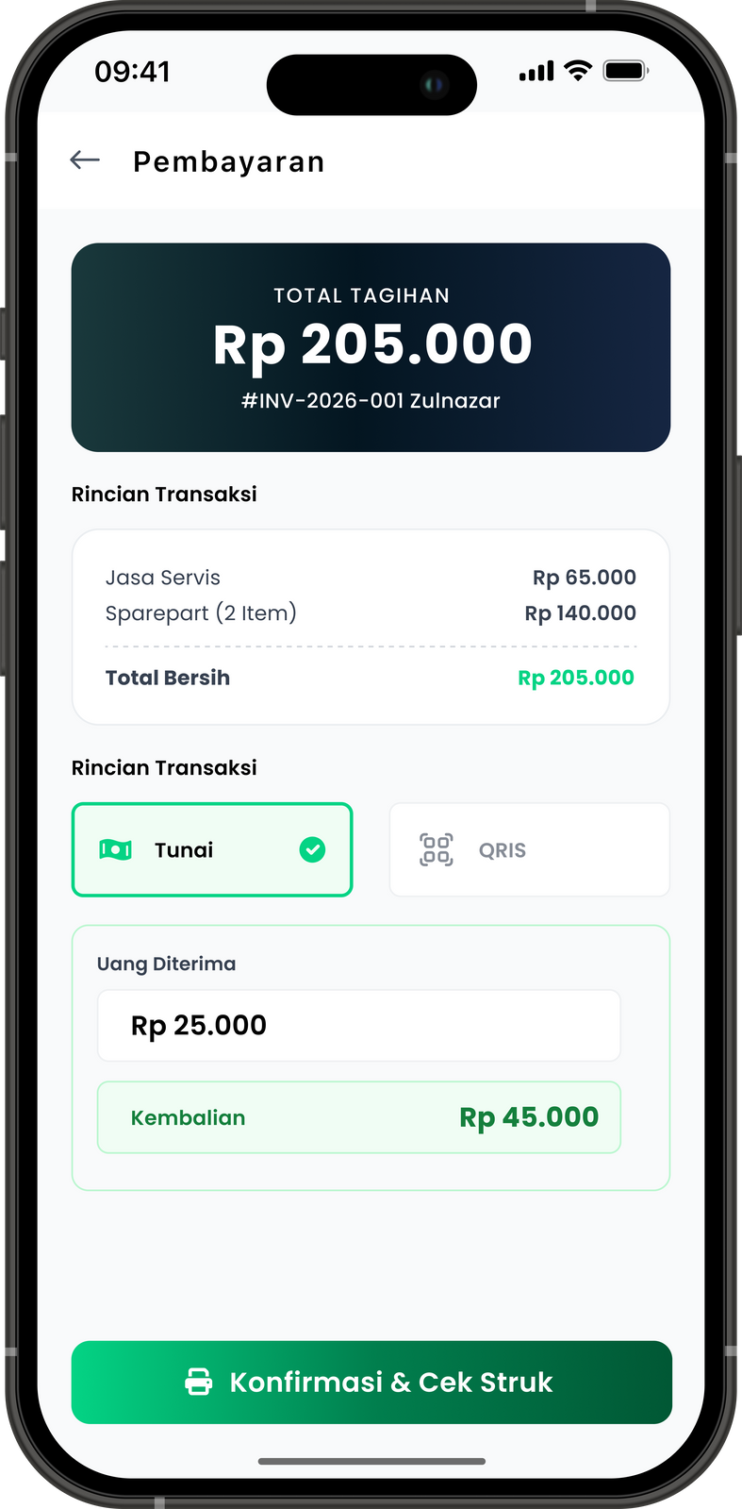
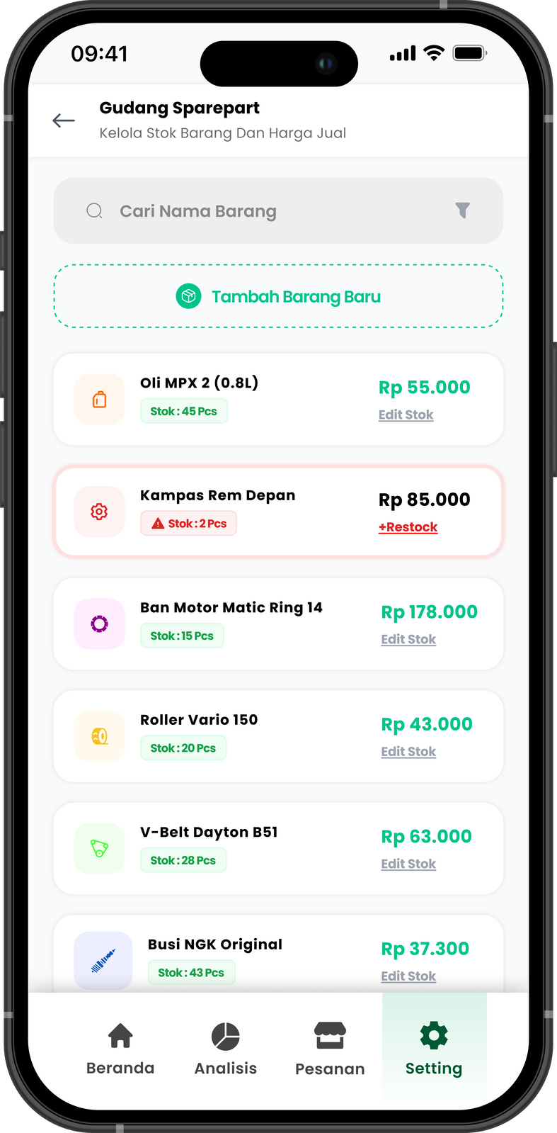
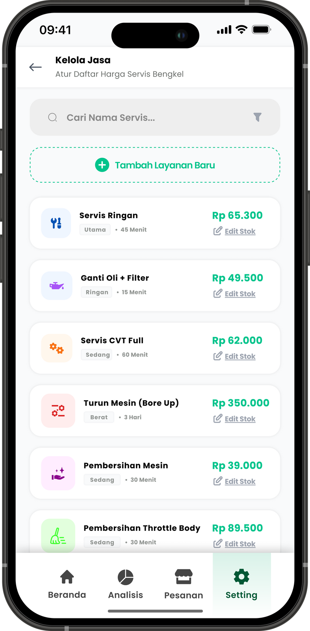
Desain UI (Admin)
1
”Menampilkan informasi detail pelanggan, teknisi yang bertugas, rincian layanan, dan estimasi biaya servis.”
2
“Menampilkan total tagihan servis, metode pembayaran, dan ringkasan transaksi pelanggan.”
3
"Menampilkan daftar stok barang bengkel, harga, dan ketersediaan untuk mendukung kebutuhan servis.”
4
Menampilkan daftar layanan servis bengkel beserta harga, serta fitur tambah, ubah, dan hapus layanan untuk memudahkan pengelolaan jasa.

Slide 20
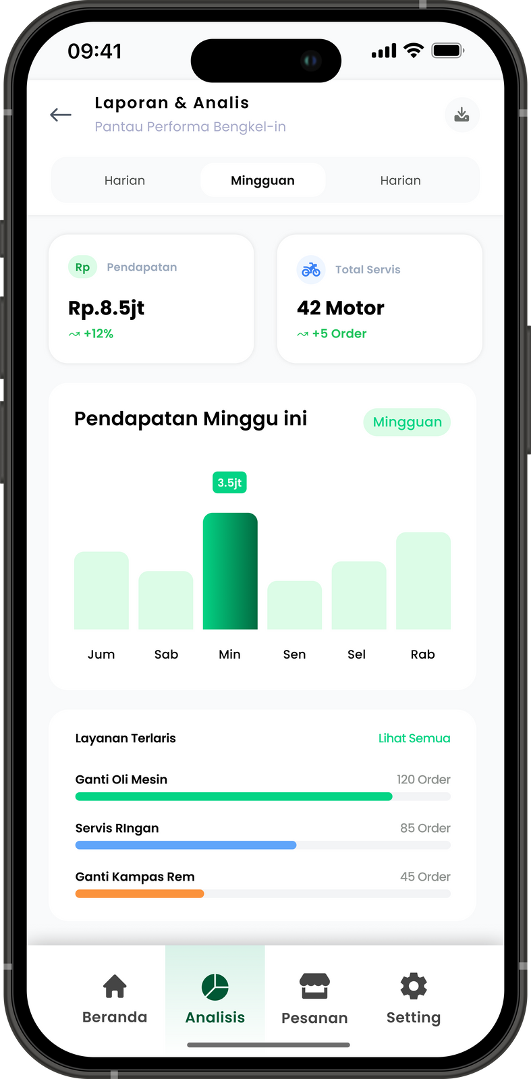
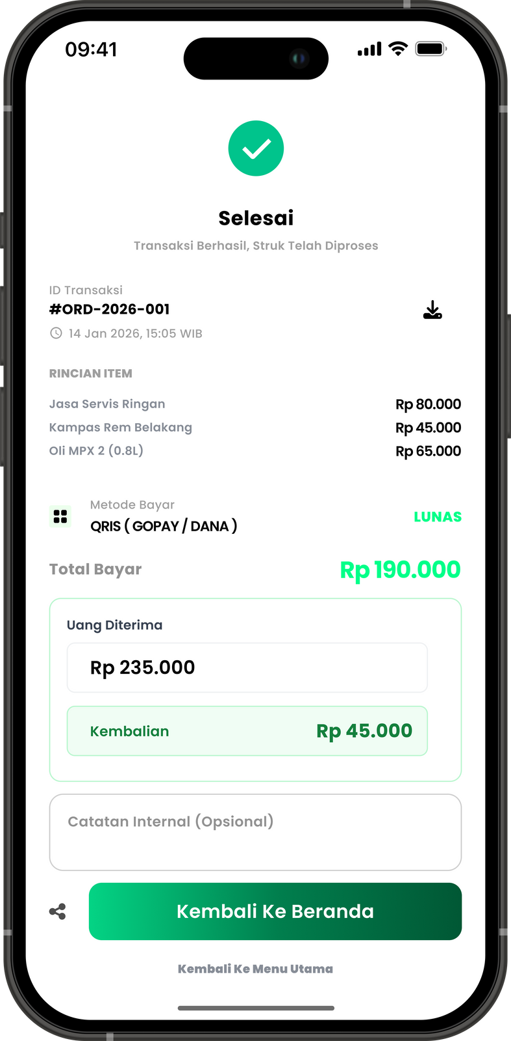
Desain UI (Admin)
1
“Menampilkan ringkasan performa bengkel, total pendapatan, jumlah servis, serta grafik analisis pendapatan berdasarkan periode waktu.”
2
“Menampilkan detail transaksi servis yang telah diselesaikan, mencakup rincian layanan, metode pembayaran, total bayar, dan kembalian.”

Slide 21



Terima Kasih
Presented by:
KELOMPOK 4

